Slide 1
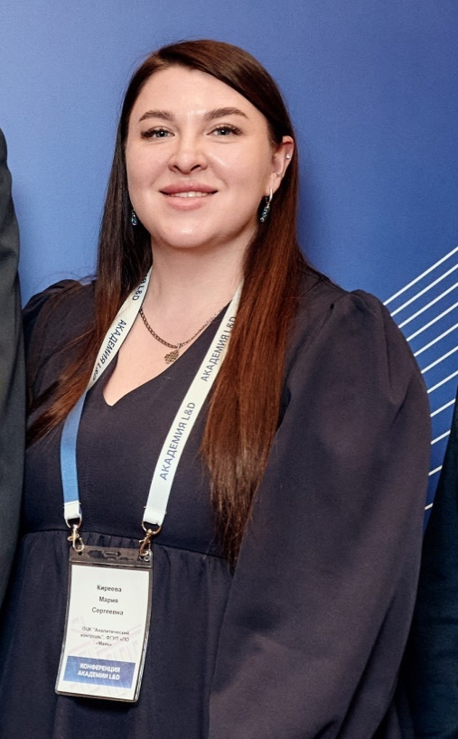
«АНАЛИТИЧЕСКИЙ КОНТРОЛЬ»
Киреева Мария Сергеевна
Руководитель ОЦК
ФГУП «ПО «Маяк», г. Озерск

Slide 2
ОЗЁРСК (Челябинская обл.)
Аналитический контроль

Slide 3
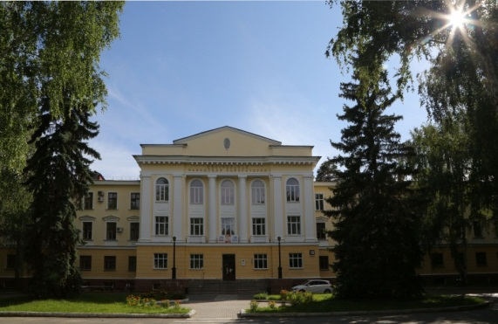
АНАЛИТИЧЕСКИЙ КОНТРОЛЬ
обучено
1500+
технолог
лаборант
16
программ
радиохимик
химик
работаем
3 года
спектрометрист
инженер

Slide 4
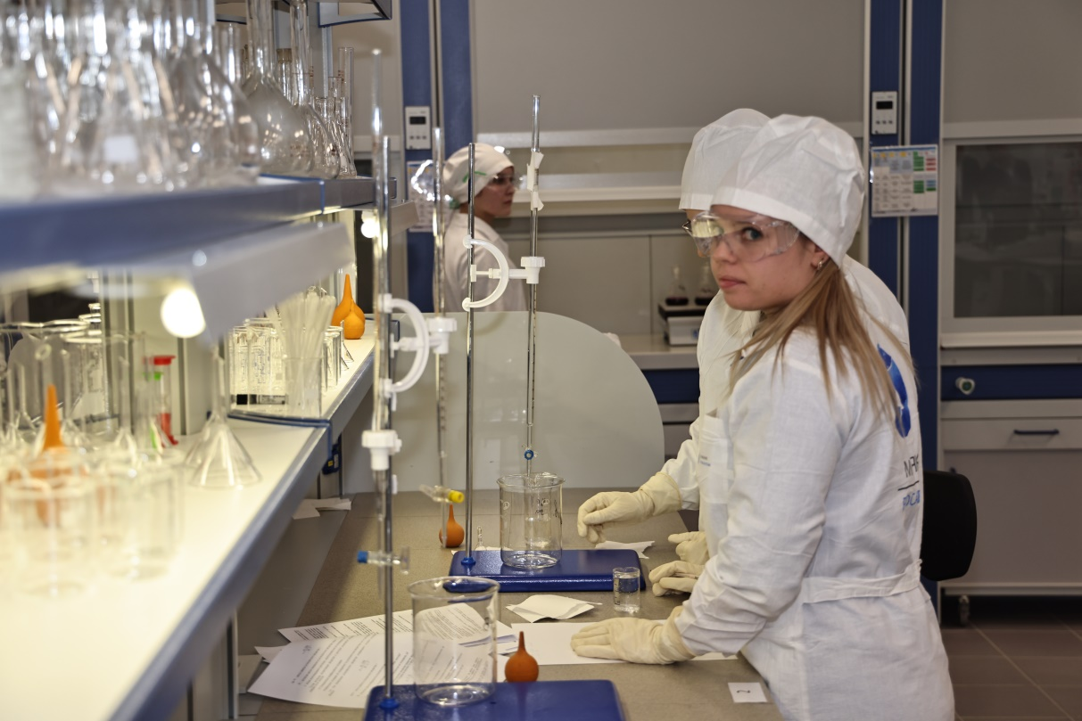
ЛАБОРАТОРИЯ
>200 м²
12 рабочих мест
культура безопасности
ПСР
«На шаг впереди»

Slide 5
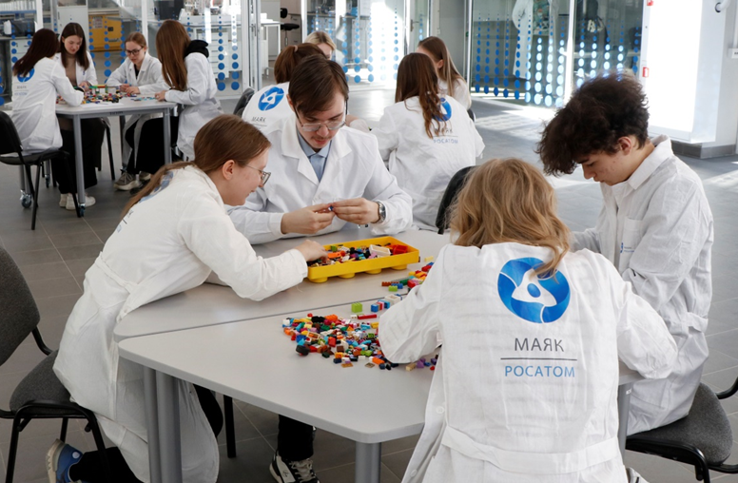
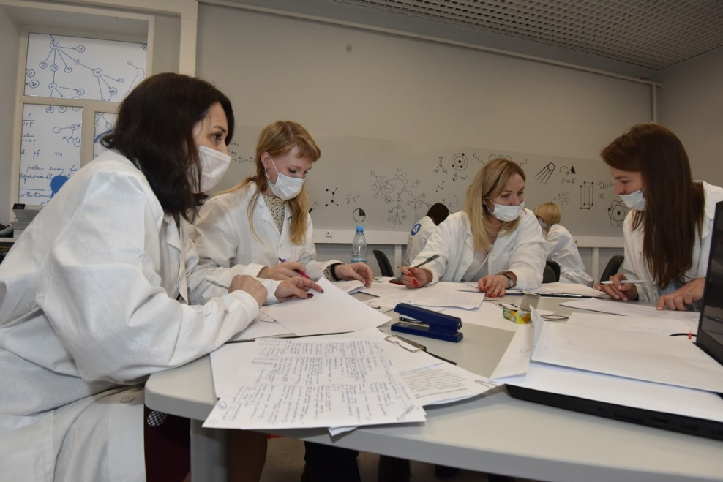
ЛЕКЦИОННЫЙ ЗАЛ
ЗОНА OPEN-SPACE

Slide 6
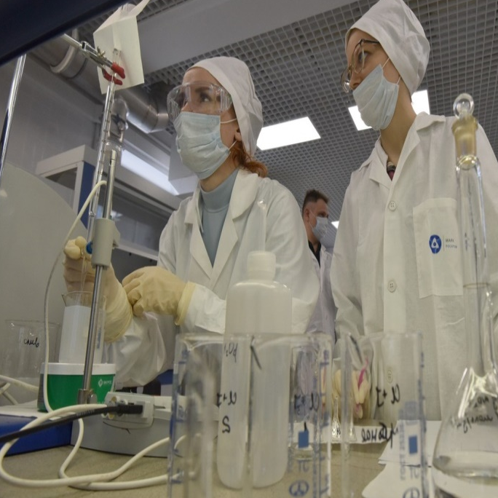
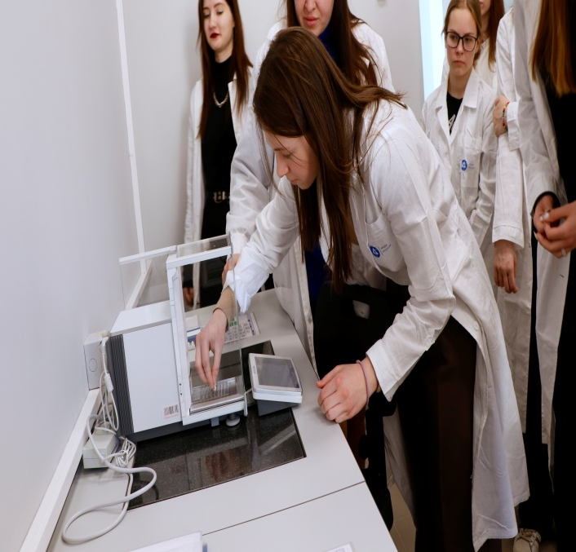

ЗАДАЧИ
Повышение производительности труда за счет реализации программ повышения квалификации и переподготовки работников
Участие в научно-исследовательских работах, реализация научных проектов на производственной площадке силами ОЦК
Подготовка персонала к чемпионатам профессионального мастерства
Оценка профессиональных знаний и навыков по компетенциям
Реализация проектов, нацеленных на оптимизацию производственных процессов, требующих новых подходов и технологий
Реализация профориентационных проектов
Проведение конкурсов профессионального мастерства, чемпионатов, демонстрационных экзаменов
Подготовка персонала в связке с учебными заведениями и министерством образования

Slide 7
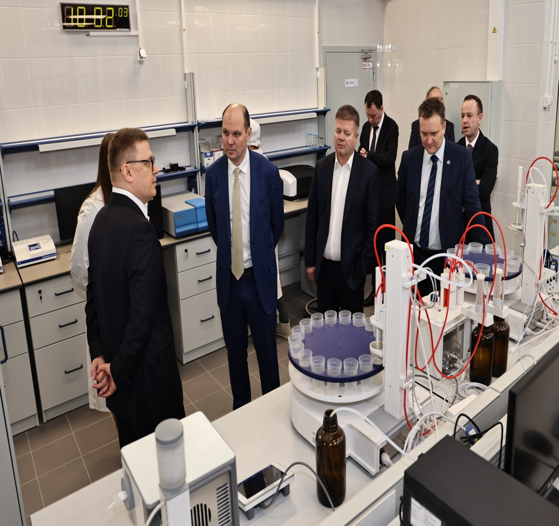
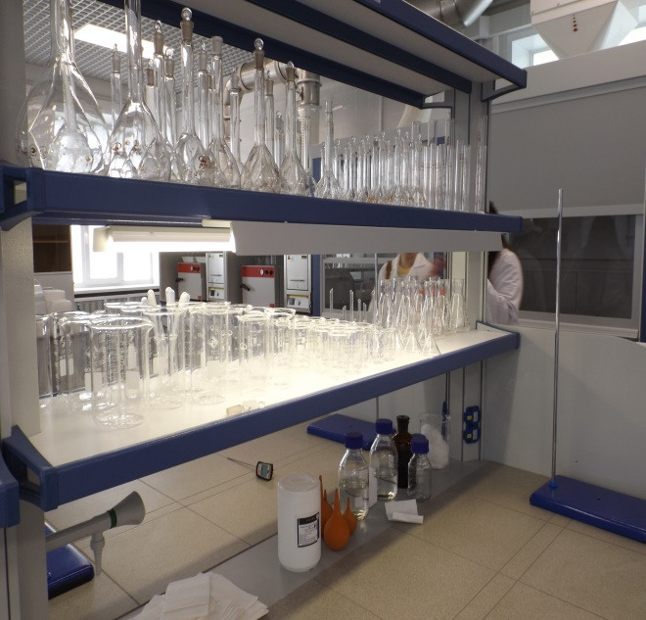
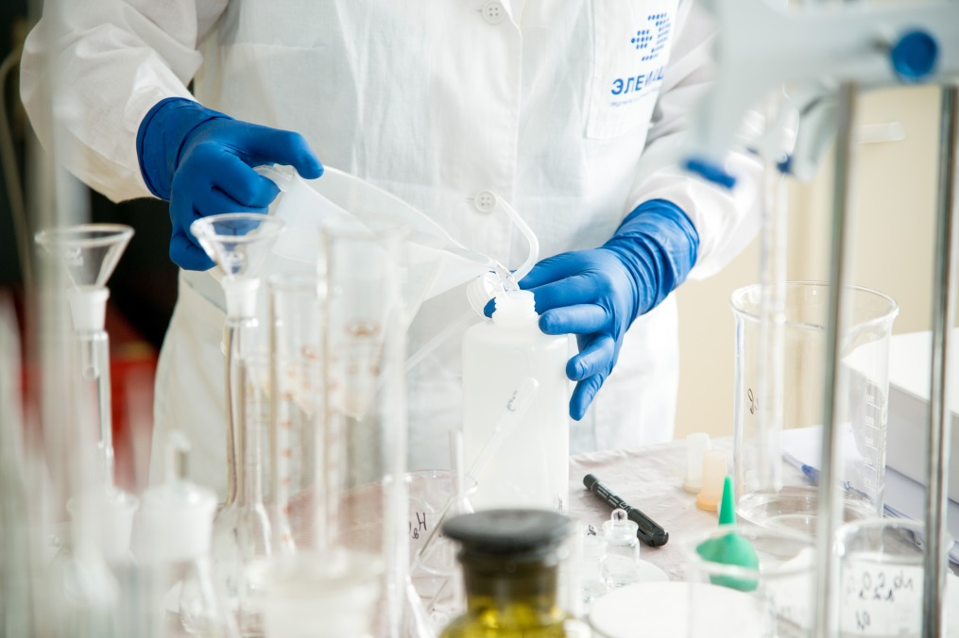
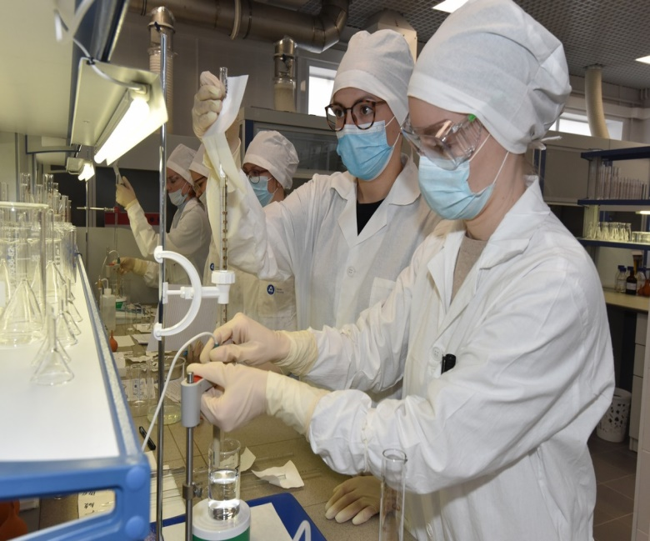
Преимущества ОЦК
Сертифицированные эксперты-практикующие сотрудники предприятий отрасли;
современная материально-техническая база:
2 аналитические лаборатории и 12 рабочих
25 наименований и более 200 единиц оборудования;
площадка на действующем предприятии;
работа со всеми целевыми аудиториями, мультизадачность и клиентоориентированность: обучаем школьников, студентов, адаптируем выпускников, повышаем квалификацию действующих сотрудников;
16 программ повышения квалификации.

Slide 8

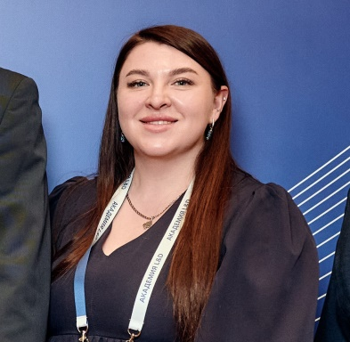
Контакты
Контактное лицо
по вопросам сотрудничества:
Мария Киреева
Руководитель
ОЦК «Аналитический контроль»
Отраслевой центр компетенций ФГУП «ПО «Маяк»
«Аналитический контроль»
Площадка: ФГУП «ПО «Маяк»
Адрес: Челябинская обл., г. Озерск
Тел: +7(35130) 3-74-68, +7(35130) 3-75-37

